Slide 1

计算机组成原理
实验二 十进制转十六进制
薛睿

Slide 2
实验目的
熟悉并掌握RISC-V汇编程序的编写
掌握子程序设计方法

Slide 3
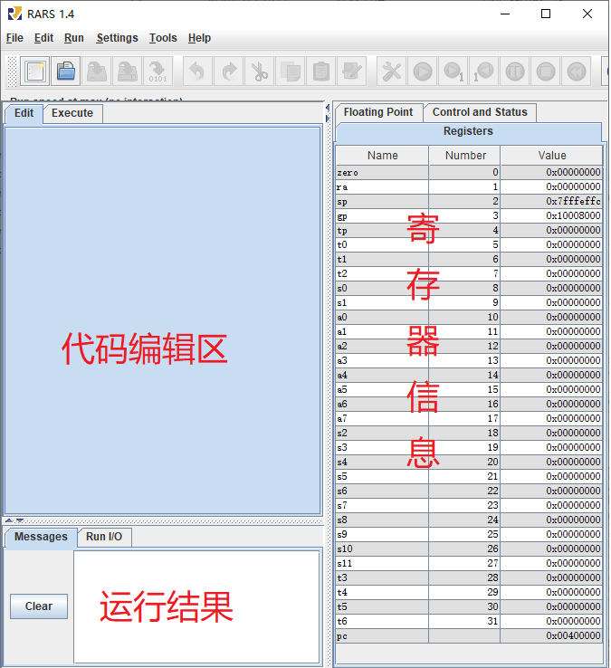
实验工具
RARS
编辑器+汇编器+模拟器
下载地址：
https://gitee.com/hitsz-cslab/organ/tree/2022/pkg

Slide 4
实验内容
将储存在数据存储器中的十进制无符号数（9位学号）转换成十六进制，将结果存储在S3寄存器中。
要求：程序必须用到子程序，且不可以使用伪指令。

Slide 5
实验内容
十进制转换成十六进制方法
1、间接法
把十进制转成二进制：十进制数除2取余法，即十进制数除2，余数为权位上的数，得到的商值继续除2，依此步骤继续向下运算直到商为0为止。
再由二进制转成十六进制：4位二进制数按权展开相加得到1位十六进制数。
2、直接法
把十进制转八进制或者十六进制按照除16取余，直到商为0为止。

Slide 6
实验内容-附加题
求斐波拉契数
根据数据存储器中给定n值，n=20，计算斐波拉契数，将结果存储在S3寄存器中。
斐波拉契数定义:
FIB(1) = 1
FIB(2) = 1
FIB(n) = FIB(n-2) + FIB(n-1)

Slide 7
实验原理-函数调用与子程序
函数调用者与被调用者
主调用者（caller)：
准备函数参数，跳转到被调用者（子程序）
被调用者（callee)：
使用调用者提供的参数，然后运行
运行结束保存返回值
将控制权还给调用者（如跳回）

Slide 8
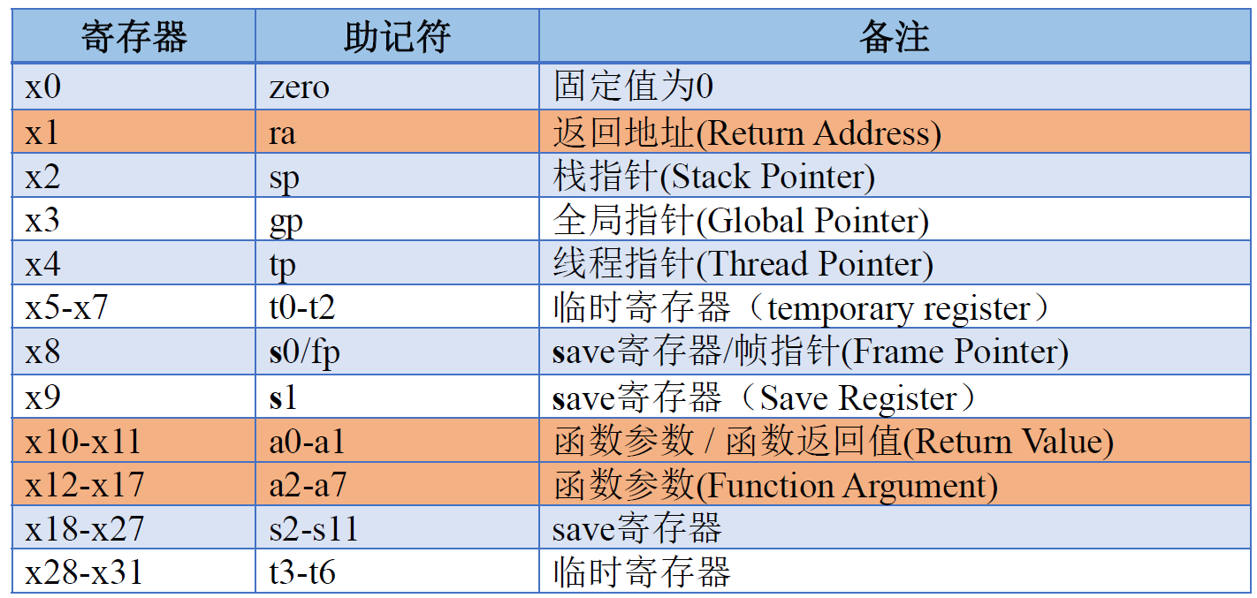
实验原理-函数调用相关寄存器

Slide 9
实验原理-函数调用
过程调用：
jal ra, ProcedureLabel
#将下一条指令的地址保存在ra中
#跳转到目标地址ProcedureLabel
过程返回：
jalr zero, 0(ra)
#跳转到0+ra中保存的地址
#把zero用作目寄存器（实际zero不会被改变）

Slide 10
实验演示
以存储器的地址分配与使用为例进行演示RARS使用。

Slide 11
实验提交
提交格式：学号_姓名.zip
注意：如有出现雷同，雷同者均不得分！
提交内容：
汇编程序
dec_to_hex.asm ：3分（包含注释）
fibonacci_sequence.asm：0.5分
提交截止时间：2022-05-01 00:00
提醒：实验一截止时间 2022-04-24 00:00
Notes:
概括性地列出课程内容

Slide 12
开始实验 签到
有问题腾讯课堂或QQ询问

